Slide 1


댕청냥청
당신에게 맞는 반려동물을 찾아보세요.
대전 3반 6조
유혜린, 고소영, 김승환, 박경수, 정현희, 최규식

Slide 2
목차
1. 기획 의도
2. 프로젝트 소개
3. 와이어프레임
4. Q & A

Slide 3
기획 의도

Slide 4
펫팸 ?
PET + FAMILY
Notes:
우리의 친구이자 가족이었던 반려동물들은 찰나의 순간에 길거리에, 보호소로 버려집니다.

Slide 5
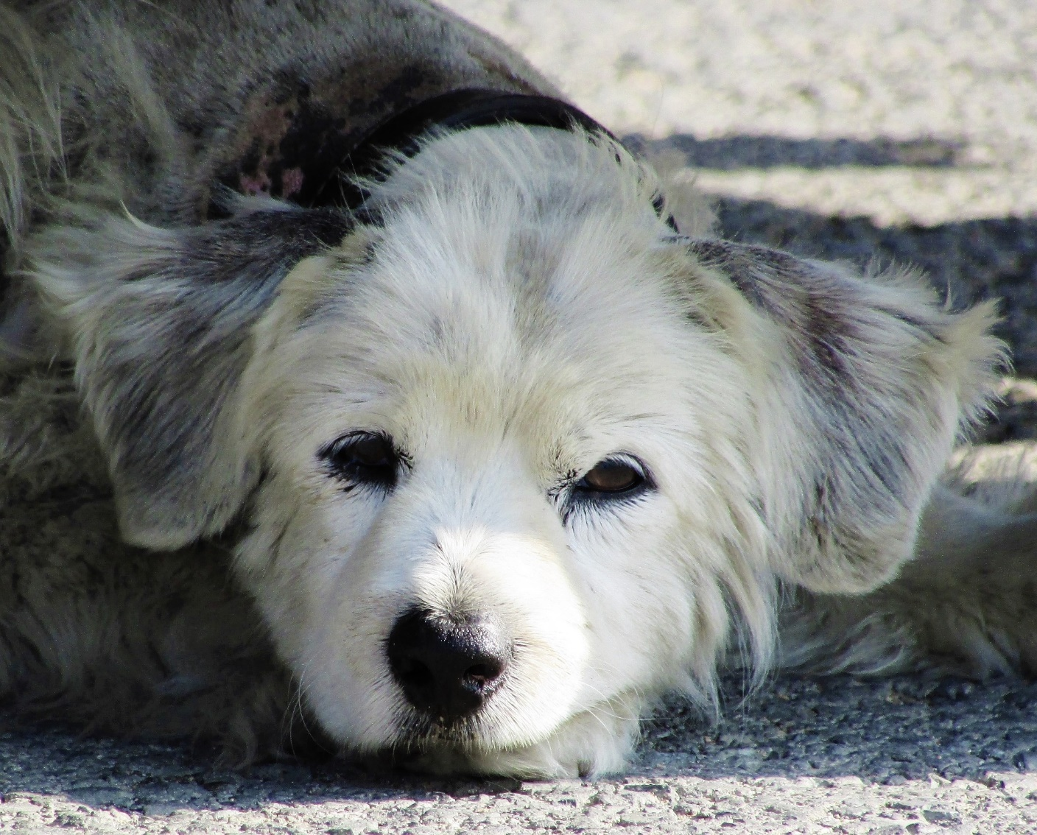
우리의 친구이자 가족이었던 아이들
하지만, 한 순간 버려지는 이 아이들
Notes:
우리의 친구이자 가족이었던 반려동물들은 찰나의 순간에 길거리에, 보호소로 버려집니다.

Slide 6
약 26%
하지만, 생을 마감할 때까지 키우는 비율
약 12%
우리나라 반려동물 양육가구 비율
Notes:
~에 따르면, 한국의 반려동물 양육가구의 비율은 26퍼센트에 이르지만 끝까지 함께하는 비율은 고작 12퍼센트에 불과합니다.

Slide 7
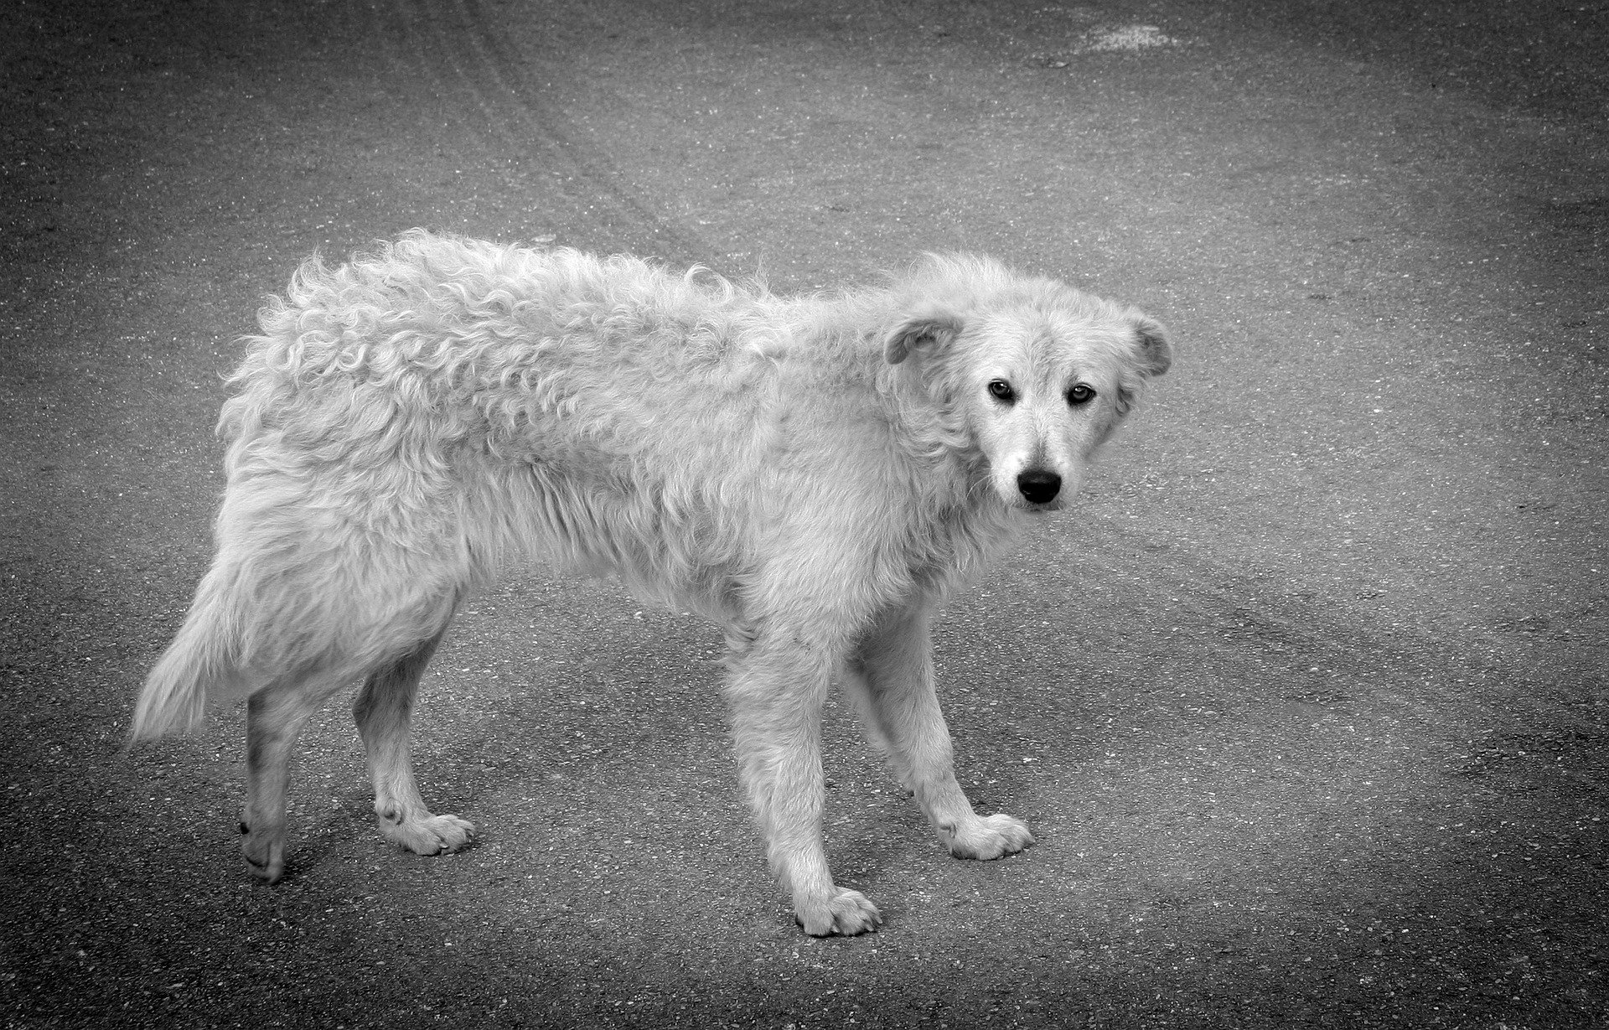
유기 동물 발생 건수
67% 증가
2019년
약 130,000 마리
Notes:
통계청 조사에 따르면 유기동물 발생 건수는 해마다 증가하여 작년 기준 약 13만 마리의 아이들이 버려졌습니다.

Slide 8

1 시간
15 마리
Notes:
이 통계수치는 곧 1시간에 15마리의 아이들이 버려지는 것과 같습니다.

Slide 9
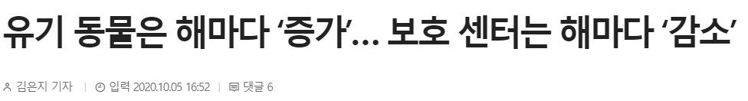
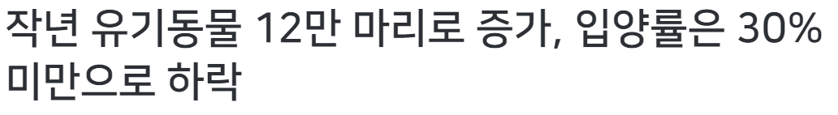
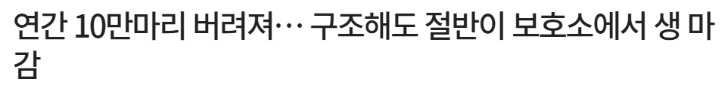
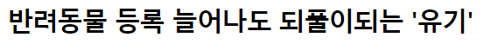
Notes:
해마다 버려지는 유기 동물의 수는 증가하는 반면 실제 이들을 수용하는 동물보호소의 숫자는 줄어가는 추세입니다.

Slide 10

너무 많은 이유 속에
이사를 가야해
유기되는 아이들
내 생각과 달라
유지비용이 너무 많이 들어
너무 시끄러워!
…
Notes:
사람들은 수십가지의 이유속에 가족을 버립니다.
반려동물을 기르고 싶어할 때 TV속 연예인 등이 반려동물과 함께하며 아주 행복한 모습으로 그려지는 것을 보고 시작하는 경우가 꽤 많다. 이외에도 그저
좋은점만 생각하며 기르기 시작하는 경우가 많다. 혼자사는 사람들이 점점 늘어나고 있는 현실에서 집에 돌아왔을 때 반려동물이 반겨줄 때의 기쁨 등만을 생각한 것이다.
실제상황이 되면 이것저것 챙겨줘야 하는 것이 많고, 반려동물에게 배려해줘야 할 것들이 많다는 것을 깨닫게 된다. 이게 귀찮아지면서 생명을 맡는다는 것에 대한 책임감 부족이 나타나면 유기로 이어질 것이다.

Slide 11
Notes:
버려지는 아이들을 구제할 방법이 있을까요?
아이들의 파양률을 낮출 방법이 있을까요?

Slide 12
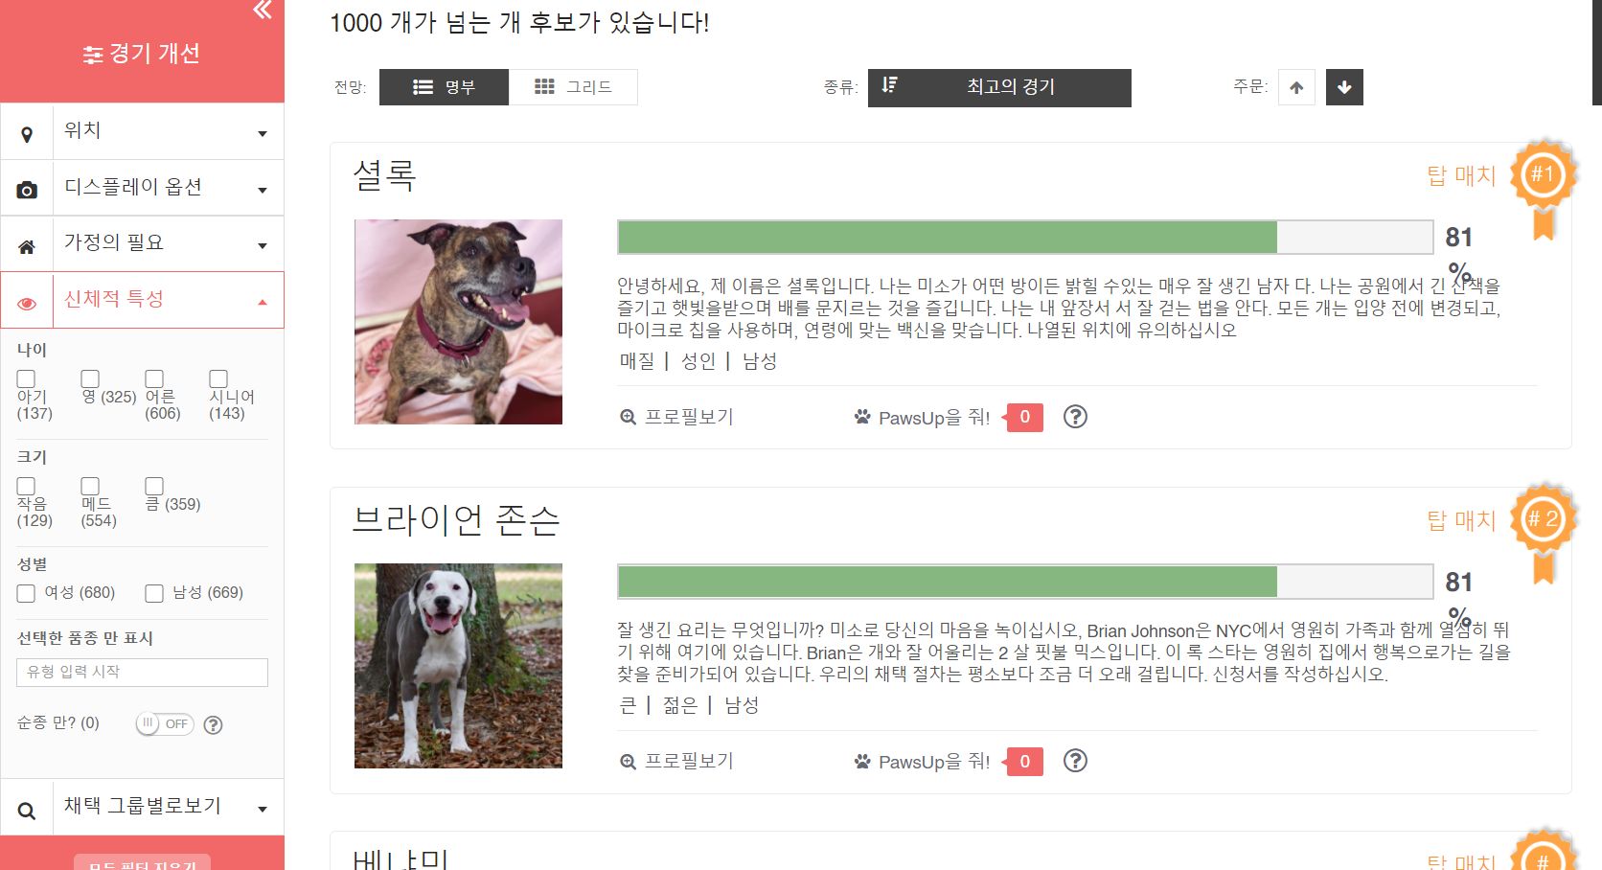

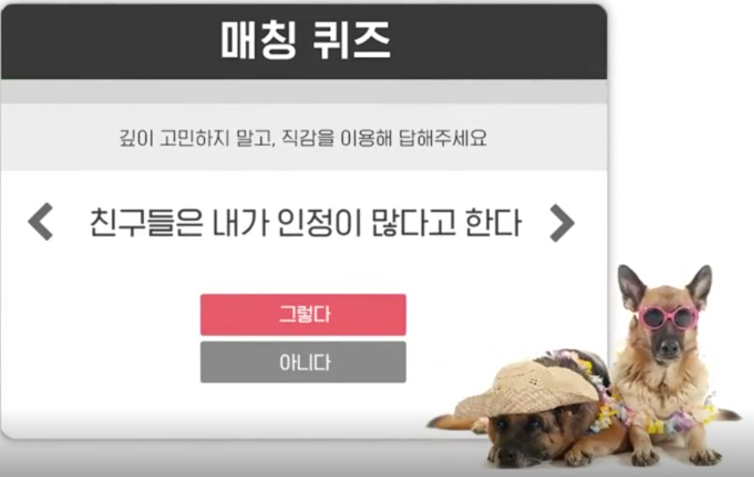
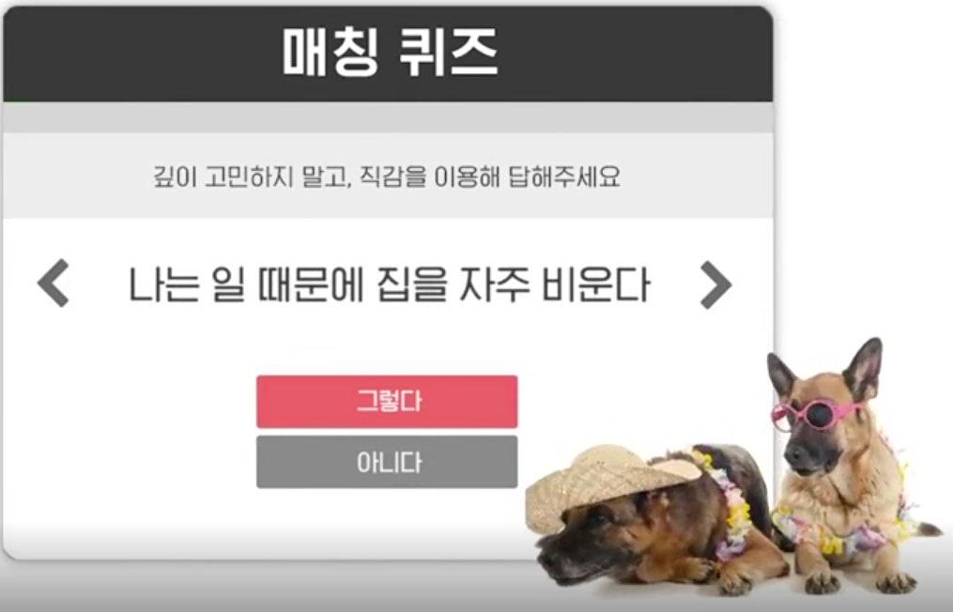
Notes:
실제로 미국의 paws like me 라는 사이트에선느 성향에 맞는 반려견을 추천하여 입양하는 시스템을 제공하고 있으며

Slide 13

성향에 맞는 반려견 추천
Notes:
실제로 미국의 paws like me 라는 사이트에선느 성향에 맞는 반려견을 추천하여 입양하는 시스템을 제공하고 있으며

Slide 14


매칭시스템 도입
Notes:
미국에선 매년 입양된 10마리 중
1마리 이상의 반려동물이
보호소로 되돌아옵니다.

Slide 15
입양률 14%
파양률 35.7%

Slide 16
프로젝트 소개

Slide 17
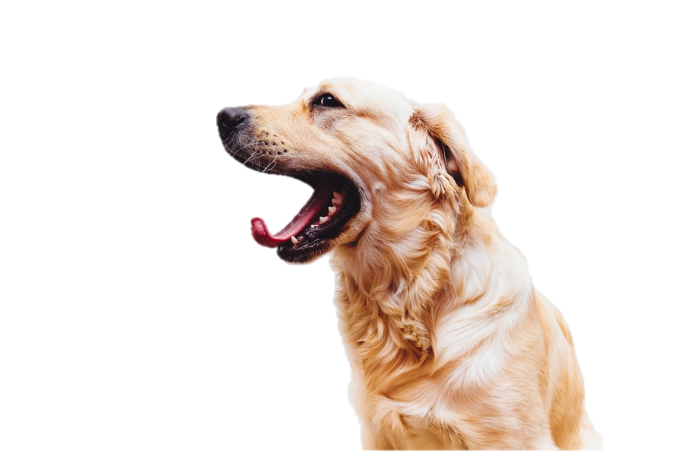
유기 동물과 입양자의
성격 유형을 고려한
매칭 시스템

Slide 18
성향에 맞는 반려견 추천
스트리밍 서비스 제공
파양률
접근성, 입양률

Slide 19

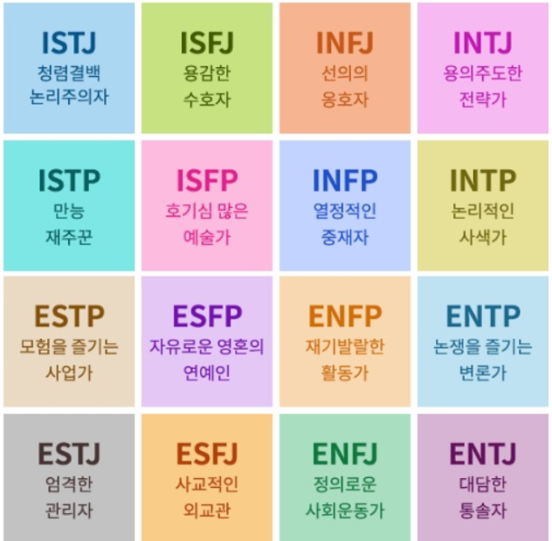

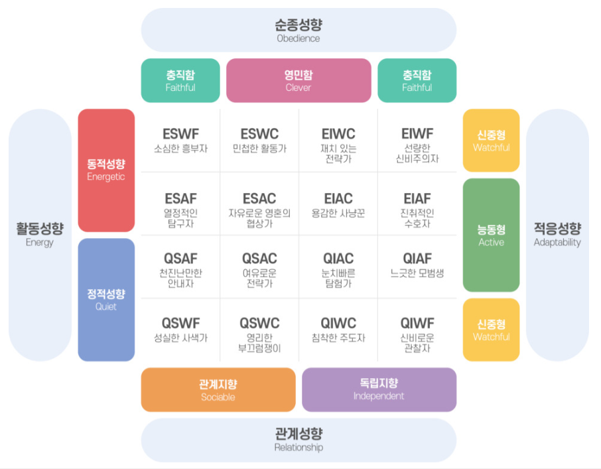

How it works?

Slide 20
와이어프레임

Slide 21

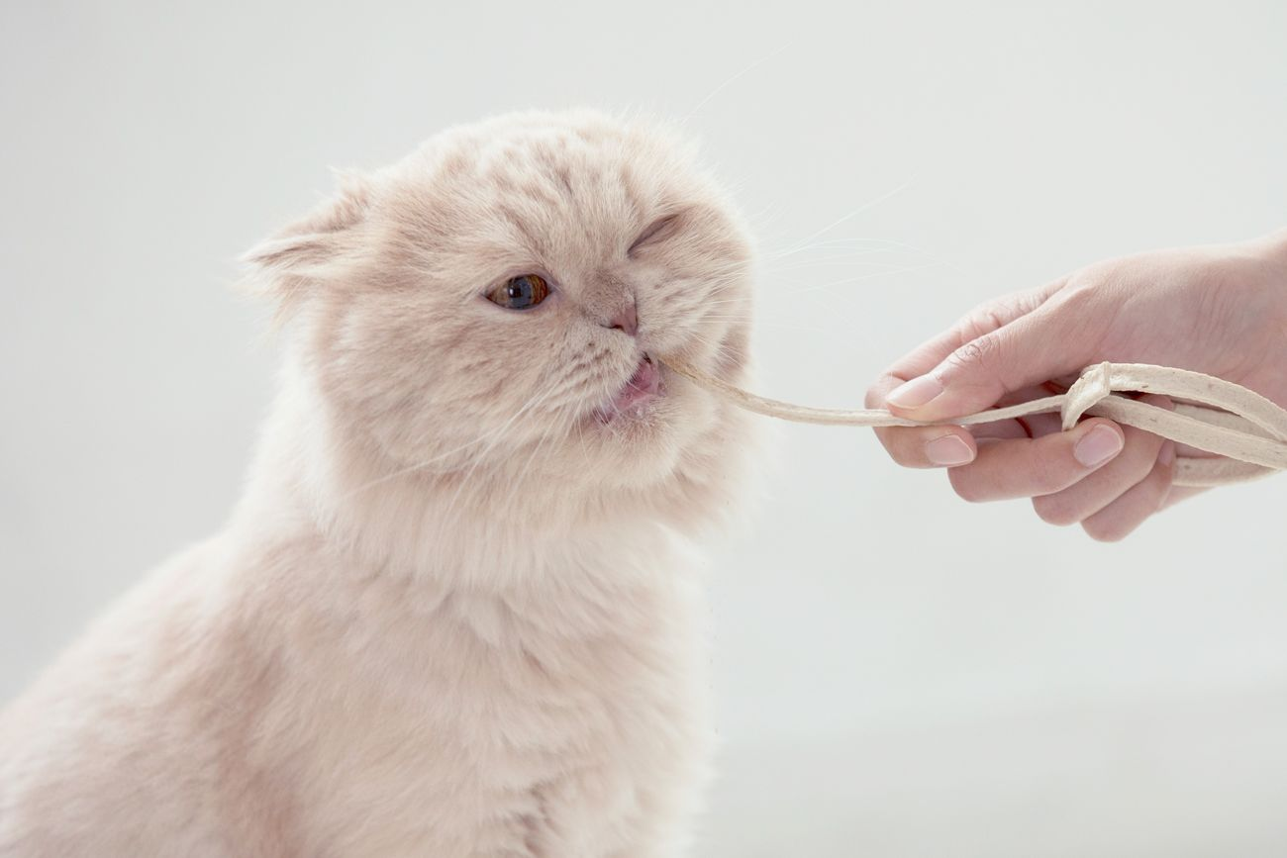
음메음메 병아리
회원가입
로그인/로그아웃
동물목록
동영상게시판
지금 당신에게 맞는
반려동물을 찾아보세요
매칭하기
모든 동물 보기
How it works?
메인
Notes:
메인

Slide 22
회원가입
로그인/로그아웃
음메음메 병아리
회원가입
로그인/로그아웃
Home(로고)
동물목록
동영상게시판
동물목록
동영상게시판
Notes:
메인 설명(토글) – 이 페이지는 메인에서 How it wokrs 를 눌렀을때만 보이는 페이지 입니다.

Slide 23
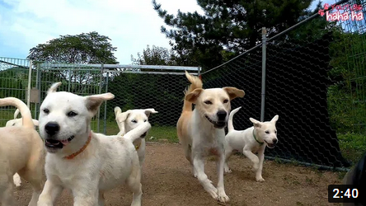
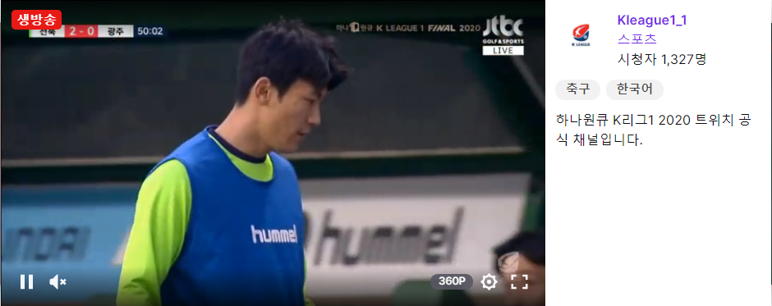
회원가입
로그인/로그아웃
음메음메 병아리
회원가입
로그인/로그아웃
Home(로고)
동물목록
동영상게시판
동물목록
동영상게시판
동영상 간단 설명?
보러가기
Notes:
메인 설명(동영상)

Slide 24
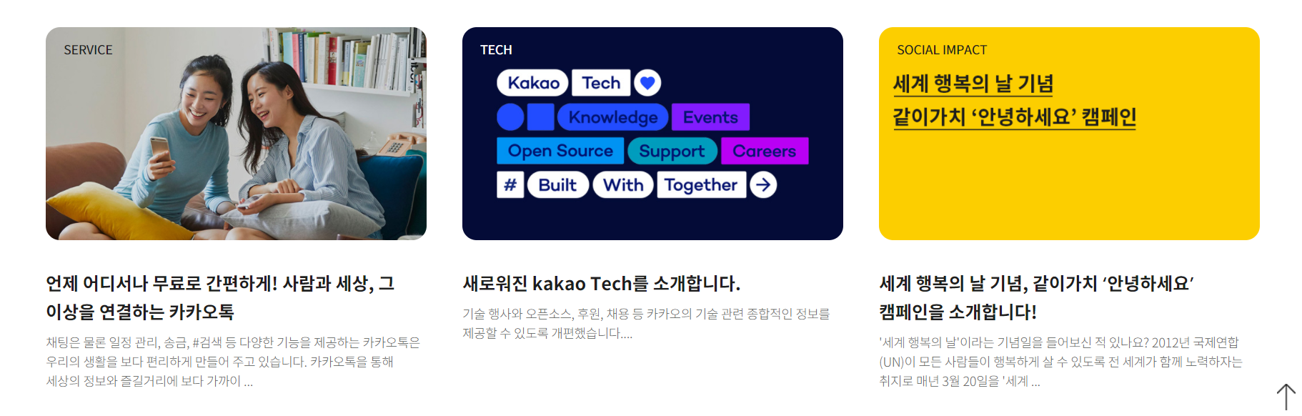
회원가입
로그인/로그아웃
음메음메 병아리
회원가입
로그인/로그아웃
Home(로고)
동물목록
동영상게시판
동물목록
동영상게시판
Footer
Notes:
메인 설명(footer) footer 위에 카드 내용들은 유기동물을 입양하거나 반려동물을 키울때 유용한 정보들을 나타낼 예정

Slide 25
1
Q1. 자신의 MBTI를 선택해주세요
다음에 하기
MBTI를 모를경우? -> MATI 하러 가기
설문조사
Notes:
설문 첫번째 항목 – MBTI – 선택지 항목은 어떤식으로 ?

Slide 26
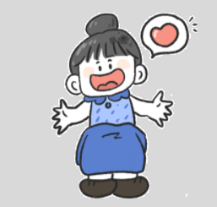
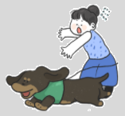
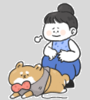
1
2
3
4
5
6
7
8
9
Q. 마지막 질문 스타일을 이런식으로 중간정도 길이를 유지
다음에 하기
A. 선택지
B. 선택지
Notes:
설문 마지막 항목 및 제출버튼 – 마지막 답을 체크 할 시 설문 제출

Slide 27
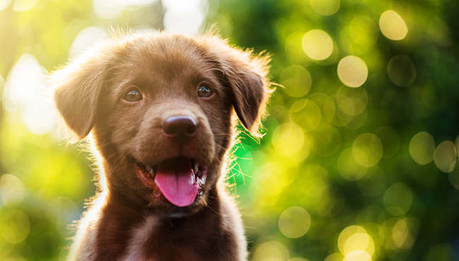
회원가입
로그인/로그아웃
음메음메 병아리
회원가입
로그인/로그아웃
동물목록
동영상게시판
동물목록
동영상게시판
모든 동물 보기
나와 맞는 동물은?
즐겨찾는 아이들
성별
필터1
필터1
품종
필터1
필터1
필터1
필터1
추천 동물
필터1
필터1
필터1
필터1
Notes:
유기동물 목록 페이지
Pet-j.net 과 같은 형식으로 하는것도 고민 해 봐야 할듯

Slide 28
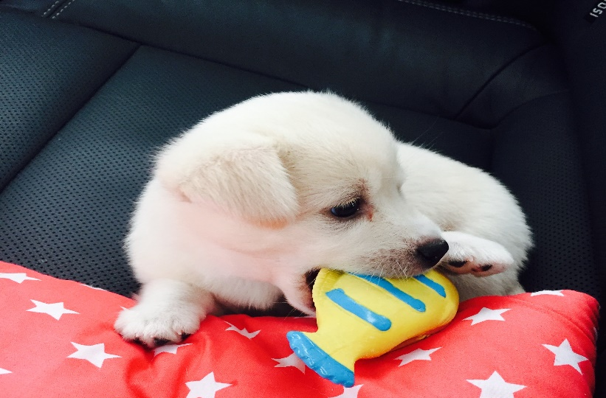
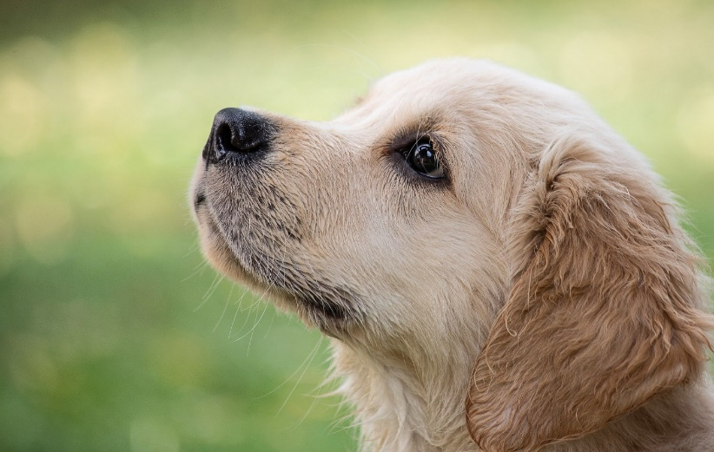
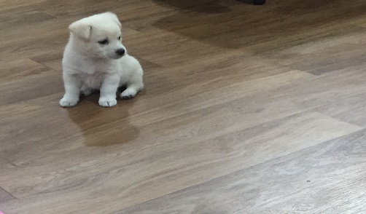
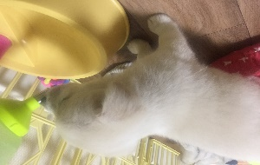

회원가입
로그인/로그아웃
음메음메 병아리
회원가입
로그인/로그아웃
동물목록
동영상게시판
동물목록
동영상게시판
감자
S03P31B306
종/품종 개 / 리트리버
성별(중성화) 수컷 / 중성화 O
추정나이 1살
몸무게 5kg
털색 베이지
성격 # 활발한 # 호기심 많은 # 사교적인 # 영민한
입양하기
하루 일과
동물 상세
2020.10.20
2020.10.17
2020.05.08
Notes:
동물 상세정보 페이지(확정)

Slide 29
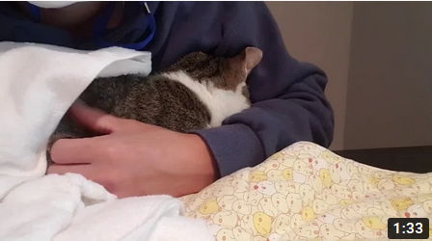
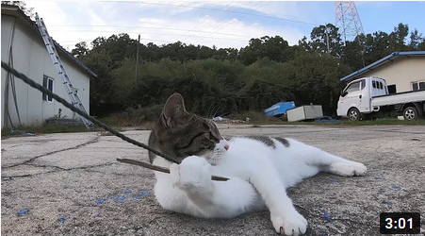
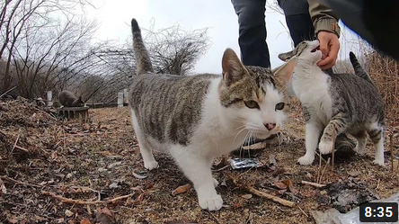
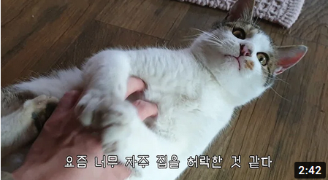
회원가입
로그인/로그아웃
음메음메 병아리
회원가입
로그인/로그아웃
동물목록
동영상게시판
동물목록
동영상게시판
동영상 타이틀
10월8일 무의 상태가 이상하여 병원에 다녀왔습니다. 복막염이라는 진단을 받았고 치료가 어려울 수 있다는 결과를 들었습니다. 그리고 일주일 후 재검사를 통해 호전 가능성이 있다는 결과를 다시 받았습니다. 완치 후에 영상으로 알려드리려 했으나 치료가 길어질 것 같고 완치를 장담할 수 없기에 미리 알려드리기로 했습니다. 무의 상태는 추후에 다시 알려드리겠습니다.
스트리밍
더보기
동영상 제목 1
동영상 제목 1
동영상 제목 1
Notes:
동영상 게시판 - 라이브 스트리밍 On (라이브 기능 구현 후 상세 내용 결정 필요)

Slide 30
Q&A

Slide 31
감사합니다.

